Slide 1
108年會考迷思概念
以社會科地理為例

Slide 2
什麼是迷思概念？
試題難度：難
優勢
概念
合理
答錯
(II)
(I)
答對
答錯
合理
答對
迷思
概念
(III)
(IV)
試題難度：易

Slide 3
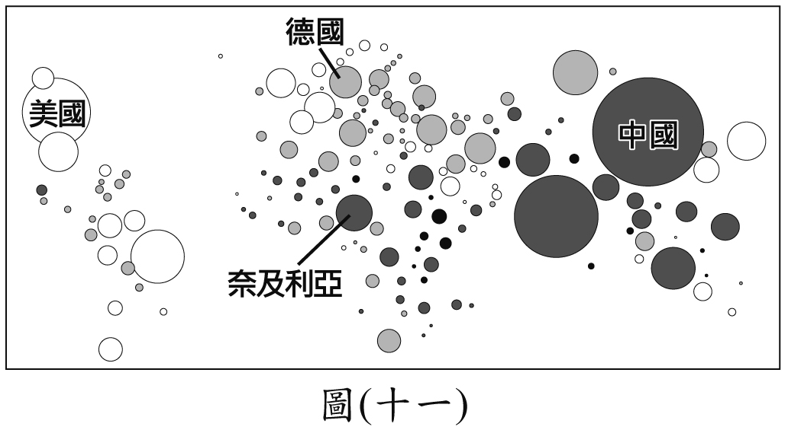




108年國中教育會考社會科試題
19.圖(十一)為2010年世界各國都市化程度示意圖，圖中圓圈大小代表該國的都市人口數，圓圈顏色深淺代表該國的都市化程度。其中都市化程度最高的圖例應為下列何者？
(A) (B) (C) (D)
全國通過率 | 桃園市通過率
0.44 | 0.43

Slide 4
迷思概念比例(以大有國中為例)
迷思概念成績等級分析

Slide 5
108年國中教育會考社會科試題
評量目標：了解世界各洲的都市化程度
19.圖(十一)為2010年世界各國都市化程度示意圖，圖中圓圈大小代表該國的都市人口數，圓圈顏色深淺代表該國的都市化程度。其中都市化程度最高的圖例應為下列何者？
(A) (B) (C) (D)

Slide 6
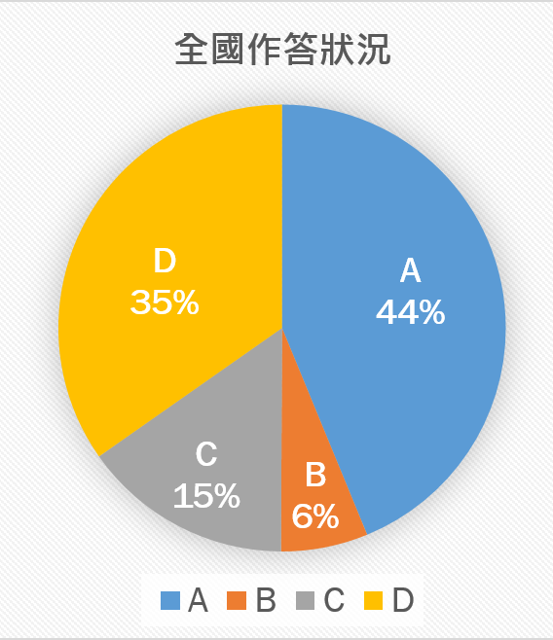
19.圖(十一)為2010年世界各國都市化程度示意圖，圖中圓圈大小代表該國的都市人口數，圓圈顏色深淺代表該國的都市化程度。其中都市化程度最高的圖例應為下列何者？
(A) (B) (C) (D)

Slide 7
迷思概念1
擷取重要訊息：都市化程度
不必要的訊息
19.圖(十一)為2010年世界各國都市化程度示意圖，圖中圓圈大小代表該國的都市人口數，圓圈顏色深淺代表該國的都市化程度。其中都市化程度最高的圖例應為下列何者？
(A) (B) (C) (D)
這才是重點

Slide 8
迷思概念2
注意圖例的表示方式：顏色深淺的意義
淺：都市化程度高
19.圖(十一)為2010年世界各國都市化程度示意圖，圖中圓圈大小代表該國的都市人口數，圓圈顏色深淺代表該國的都市化程度。其中都市化程度最高的圖例應為下列何者？
(A) (B) (C) (D)
深：都市化程度低

Slide 9
改善之策略與教學方法
覺察
題目的keyword-
都市化程度
分析
要解這題，我必須知道-
圓圈顏色深淺與都市化程度的關係
學科知識
探究
關於這題的概念，我還知道……
延伸補充
南美洲都市化程度高的成因

Slide 10
如何培養學生答題敏銳度
覺察
分析
探究
題目的keyword
要解這題，
我必須要知道
關於這題，
我還知道……

Slide 11
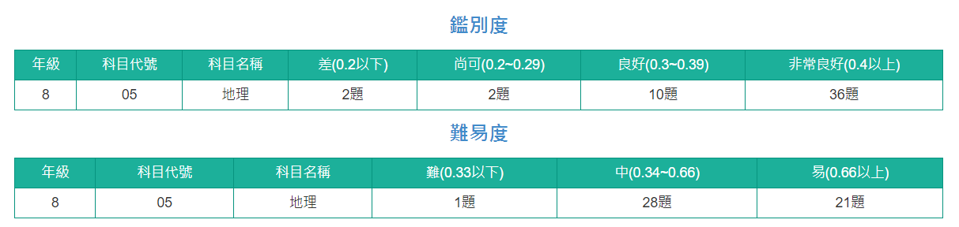
需要檢討幾道題目？

Slide 12
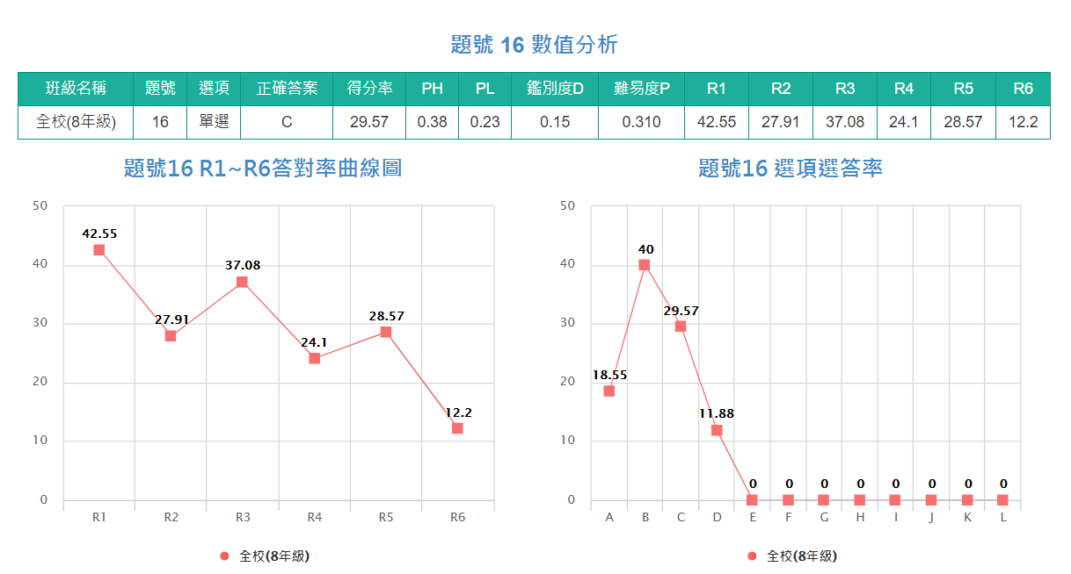
正確答案為(C)
學生多選擇(B)

Slide 13
難易度：難
鑑別度：低
試題內容
學生作答情形

Slide 14
學習困難點
教學調整

